Slide 1
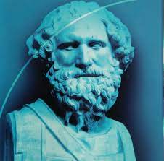
ТАЛЕСОВА ТЕОРЕМА
Бојан Вучић

Slide 2
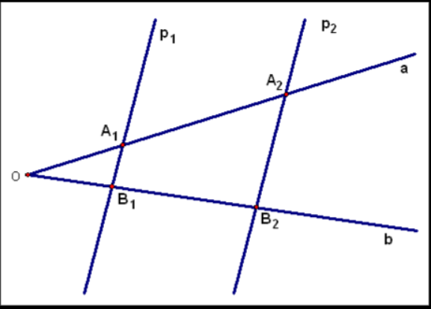
Када неко каже Талесова теорема, требало би да Вам се пред очима појави нека оваква слика:

Slide 3
ТАЛЕСОВА ТЕОРЕМА
Ако се праве а и b секу у тачки О и праве p1 и p2 секу праву а у тачкама А1 и А2, односно праву b у тачкама B1 и b2, тада важи:

Slide 4
Талес није био први који је познавао ову чињеницу, јер су је Египћани и Вавилонци познавали емпиријски. У сваком случају они нису знали да докажу ову теорему, нити су познавали појам доказивања нити их је то уопште занимало. Тако је теорема добила име по Талесу који ју је први доказао.

Slide 5
Ова теорема има много важних последица. За нас ће сада од значаја бити неколико. Ако важе све претпоставке Талесове теореме, тада је:

Slide 6
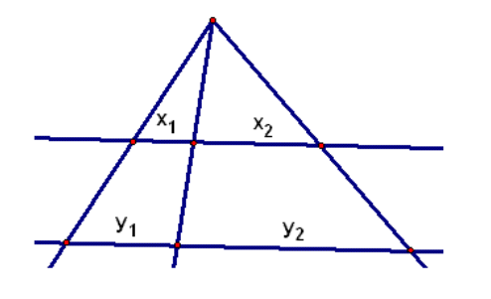
Aко три паралелне праве заменимо са три конкурентне праве, а праве а и b ставимо да буду паралелне, добићемо овакву слику:

Slide 7
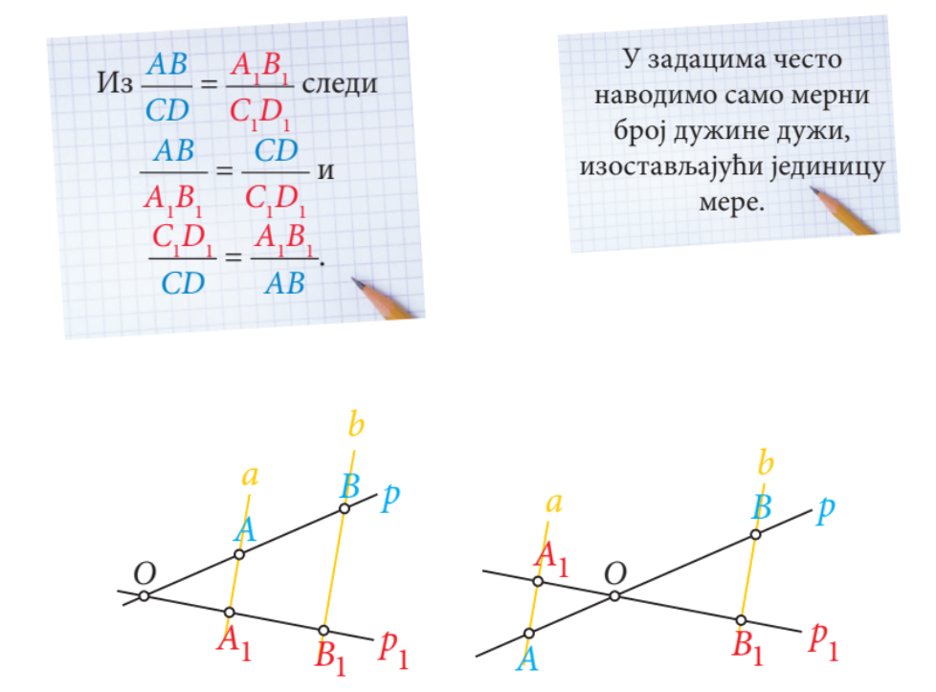

Slide 8
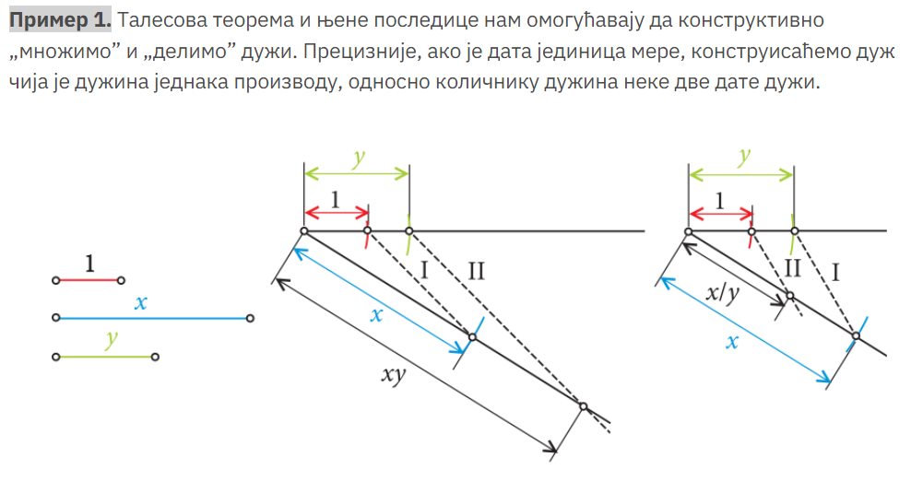

Slide 9
ХВАЛА НА ПАЖЊИ !

